Slide 1
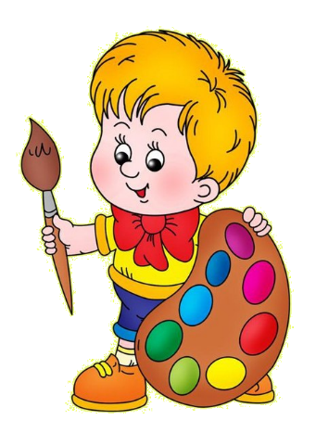
Муниципальное автономное дошкольное образовательное учреждение детский сад № 25 «Малыш»
Проект «Творчество без границ»
Воспитатель : Бранднер Н. М.
ГО Карпинск 2021

Slide 2
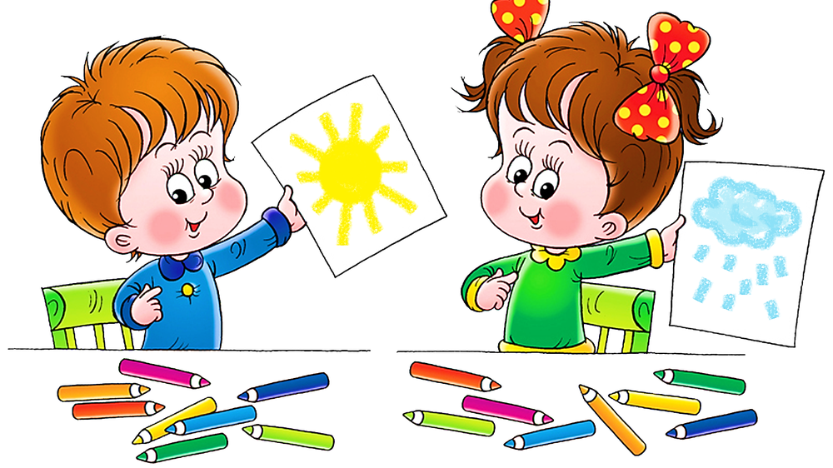
Дети должны жить в мире красоты, игры, сказки, музыки, рисунка фантазии, творчества. В. А. Сухомлинский

Slide 3
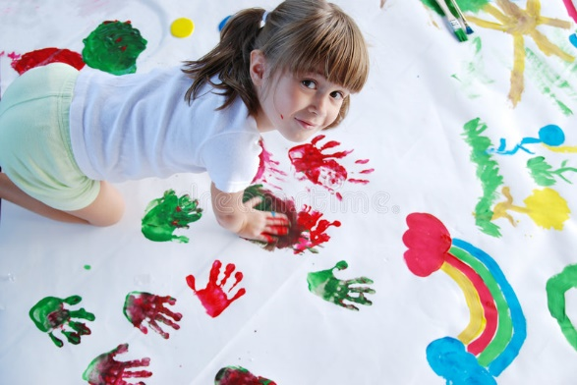
Творчество является одним из важнейших средств познания мира и развития знаний эстетического восприятия, так как оно связано с самостоятельной, практической и творческой деятельностью ребенка.
АКТУАЛЬНОСТЬ

